Slide 1
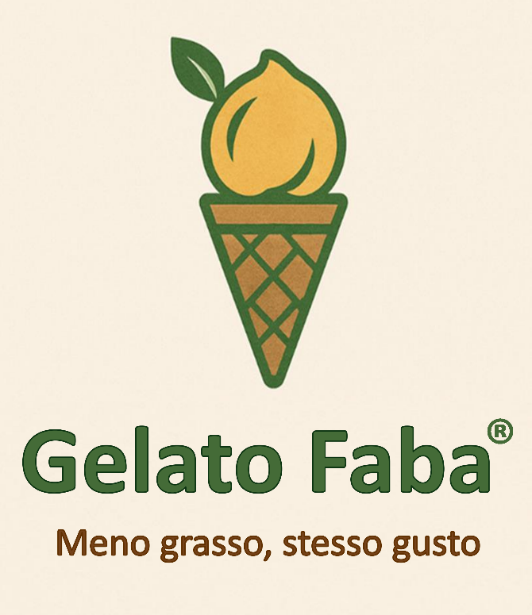
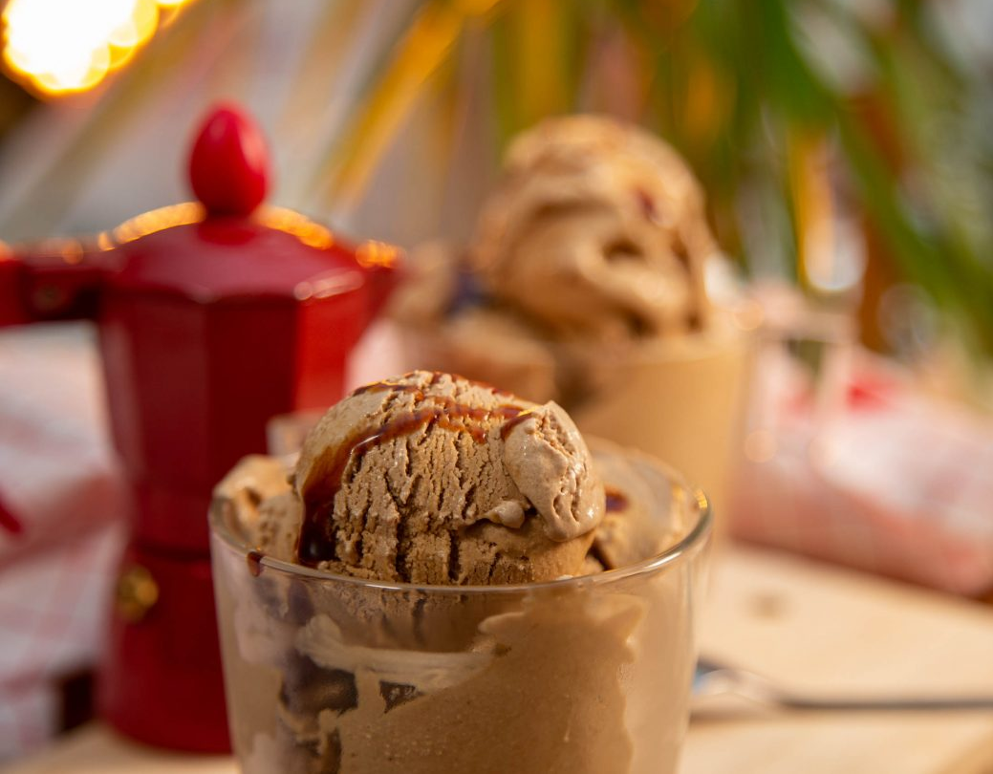
Sostituto dei grassi a base di aquafaba nel gelato e prodotti simili
Brevetto n.
102023000014514 (UIBM)
Inventori
Prof. Alessandro Genovese
Dr. Andrea Balivo
Dr. Giulia d'Errico
Questa foto di Autore sconosciuto è concesso in licenza da CC BY-NC-ND

Slide 2

Problema
L’industria del gelato ha un’esigenza crescente: ridurre grassi e calorie mantenendo la stessa esperienza sensoriale del prodotto tradizionale.
Nella formulazione del gelato, il grasso, introdotto principalmente tramite panna, svolge un ruolo essenziale nella struttura, nella consistenza e nella percezione aromatica. Tuttavia, il suo impiego determina un contenuto lipidico complessivo piuttosto elevato: 8–18% di grassi, di cui circa il 65% saturi. Questo significa che una singola porzione da 100 g può fornire 8–18 g di grassi, di cui 5–12 g saturi.
Un consumo eccessivo di grassi (che apportano più del doppio delle calorie di proteine e carboidrati), in particolare saturi, è associato a un aumento del rischio di obesità, inclusa quella infantile, e di diverse patologie cardiovascolari e metaboliche. Le linee guida nutrizionali suggeriscono che i grassi totali dovrebbero rappresentare il 20–35% delle calorie giornaliere, con meno del 10% proveniente da grassi saturi. In una dieta da 2.000 kcal, ciò corrisponde a 44–78 g di grassi totali e circa 22-39 g di saturi: quantità che possono essere raggiunte facilmente con il consumo di poche porzioni di un gelato tradizionale.
Parallelamente, la crescente attenzione dei consumatori riguardo alla correlazione tra
dieta e salute ha aumentato la domanda di prodotti a ridotto contenuto di grassi.
Ridurre il grasso nel gelato, senza comprometterne cremosità, struttura e stabilità tecnologica, rappresenta tuttora una delle principali sfide per il settore.
Il gelato resta uno degli alimenti più apprezzati al mondo, grazie anche alla sua capacità di stimolare il rilascio di dopamina e serotonina, gli “ormoni del piacere e del buonumore”.
Perché, allora, non renderlo anche più leggero e benefico, mantenendo intatte le sue proprietà sensoriali e tecnologiche??
Composizione chimica tipica del gelato ed apporto calorico
Componente | Artigianale (Crema) | Industriale (Crema)
Kcal | 200-250 | 220-280
Grassi Totali | 8-12 g | 10-18 g
Grassi Saturi | 5-8 g | 6,5-12
Carboidrati | 24-30 g | 25-35 g
Zuccheri | 19-25 g | 20-30 g
Proteine | 3-5 g | 3-4 g
Colesterolo | 15-10 mg | 40-55 mg

Slide 3

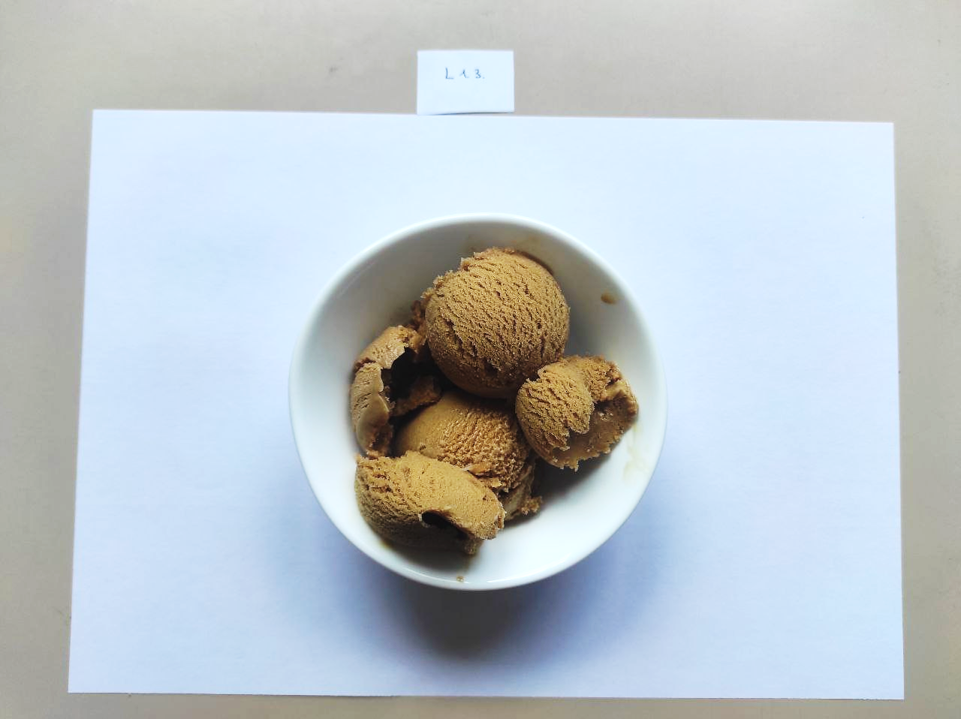
Soluzione
Tecnologia brevettata utilizza aquafaba montata e proteine isolate per sostituire fino all'80% dei grassi, mantenendo qualità sensoriale e stabilità
La presente invenzione consiste in una combinazione di aquafaba montata e isolato di sieroproteine del latte (WPI) utilizzata come sostituto parziale della panna. Questa soluzione permette di ridurre fino all’80% il contenuto di grassi totali, saturi e colesterolo nel gelato, mantenendo al tempo stesso le prestazioni sensoriali e tecnologiche del prodotto. L'aquafaba possiede proprietà schiumogene, emulsionanti e gelificanti che emulano le funzionalità del grasso nel gelato rendendola un sostituto ideale anche per altre applicazioni come semifreddi, creme, mousse e prodotti da forno.
Vantaggi nutrizionali per 100 g di gelato*
Vantaggi Nutrizionali
Meno calorie (fino a solo ~115 Kcal)
Meno grassi (fino a -80%, i.e. solo 2,5 g)
Meno grassi saturi (fino a -80%, i.e. solo 1,5 g)
Meno colesterolo (fino a -80%, i.e. solo 7,5 mg)
Più proteico (fino a +500%, i.e. +16,5 g)
*sulla base di un gelato con il 10% di grassi
I test sperimentali hanno evidenziato numerosi vantaggi:
Maggiore overrun
Riduzione della durezza con mantenimento di una consistenza morbida
Migliore stabilità termica grazie a una fusione più lenta
Aroma più persistente grazie alla maggiore ritenzione delle componenti volatili
Assenza di note leguminose.
Prove sensoriali hanno dimostrato che alcune formulazioni risultano indistinguibili dal gelato tradizionale full-fat, confermando la capacità del sostituto di preservare l’esperienza sensoriale.
Gelato prodotto con la tecnologia brevettata

Slide 4
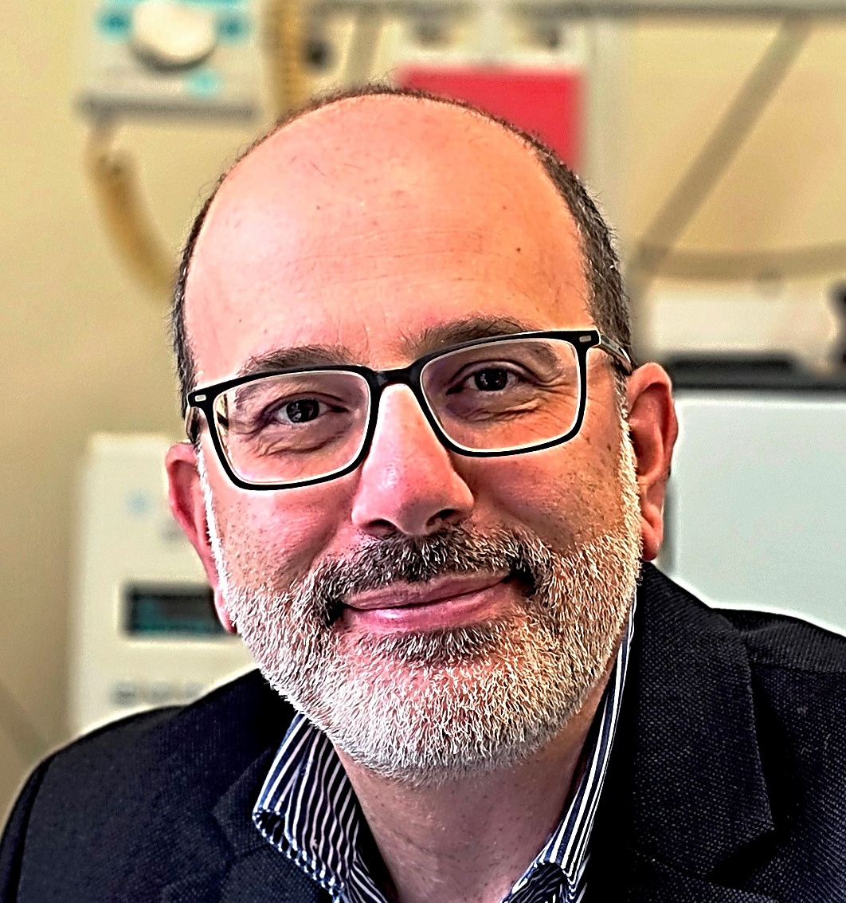
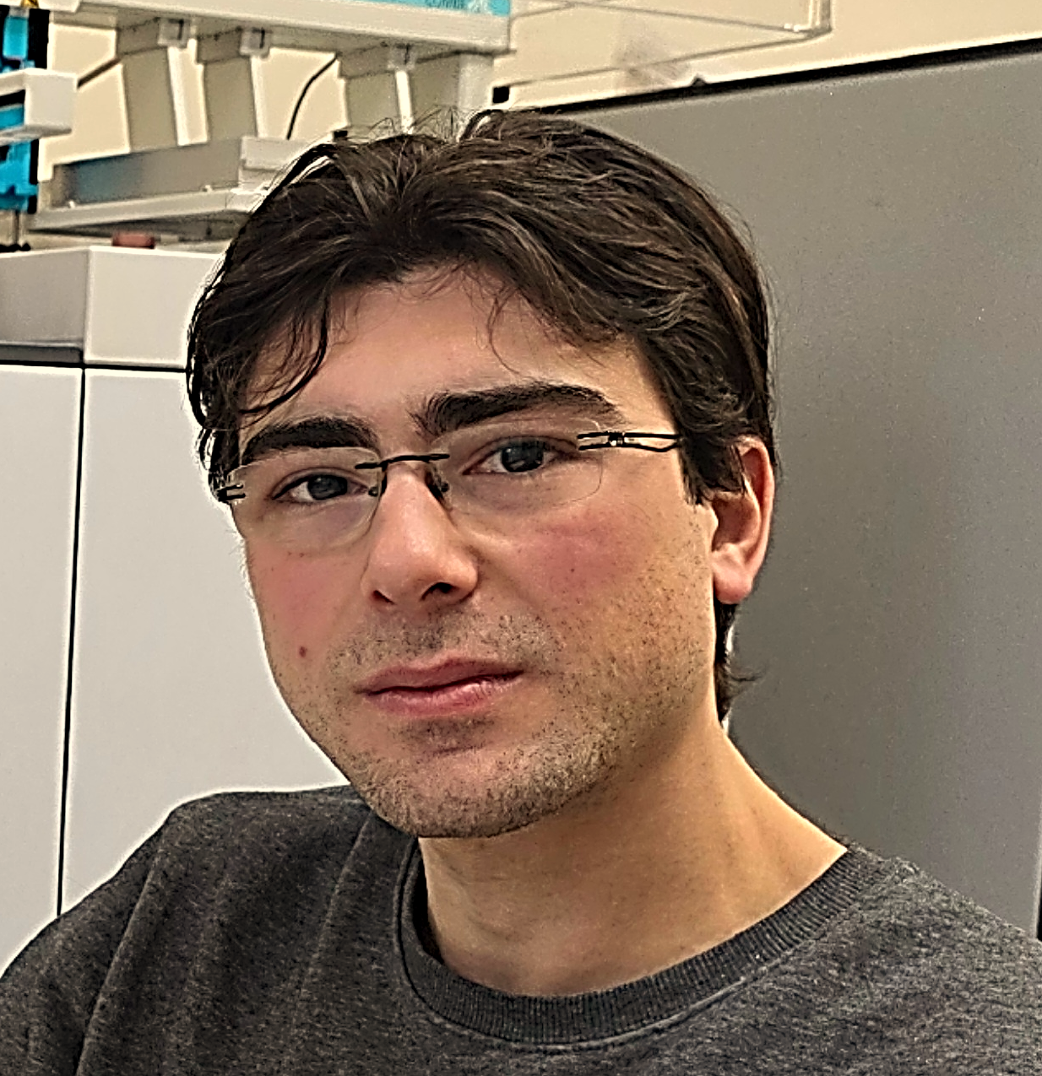


Aperti a collaborazioni
Alessandro Genovese
Andrea Balivo
Professore di Scienze e Tecnologie Alimentari, conduce attività di ricerca focalizzate sugli aspetti chimico-fisici, sensoriali e nutrizionali degli alimenti. Particolare attenzione è rivolta all'applicazione di tecnologie innovative nei processi produttivi, tra cui lo studio di soluzioni alternative alla crema di latte nella formulazione del gelato, con l’obiettivo di ottimizzare la qualità sensoriale, la sostenibilità ed il profilo nutrizionale.
Dottore di Ricerca in Food Science, svolge attività di ricerca sulle proprietà chimico-fisiche e sensoriali dei prodotti lattiero-caseari, con l’obiettivo di approfondirne la qualità, la funzionalità e l’impatto sul consumatore.
Contatti:
Ulteriori letture
Balivo A. d’Errico, Genovese A. 2025. Aquafaba: una soluzione innovativa per la produzione di gelati a basso contenuto di grassi. Industrie Alimentari, 64, 668, 3-17.
Balivo A. d’Errico, Genovese A. 2023. Aspetti nutrizionali e sensoriali del gelato funzionale. Industrie Alimentari, 62, 648, 3-17.
Balivo, A., d'Errico, G., & Genovese, A. 2024. Whipped chickpea aquafaba as a fat replacer in ice cream: Effect on sensory and physicochemical properties. Journal of Food Science, 89, 8730–8745.
Genovese, A., Balivo, A., Salvati, A., Sacchi, R. 2022. Functional ice cream health benefits and sensory implications. Food Research International, 161, 111858.
info@gelatofaba.it
gelatofaba.it

